Slide 1
Code 기반 PQC (HQC)에 대한 양자 분석 알고리즘 연구
김현지, 서화정

Slide 2
코드기반암호
코드기반암호는 PQC의 주요 계열 중 하나
본 연구에서는 현재 NIST 표준인 HQC를 대상으로 양자 공격 비용을 분석
NIST 표준
NIST 전자서명 추가 라운드 (진행 중)
ISO 표준 (검토 중*)
HQC
CROSS, LESS
Classic McEliece
[*] https://www.ietf.org/archive/id/draft-prabel-pquip-pqc-overview-00.html

Slide 3
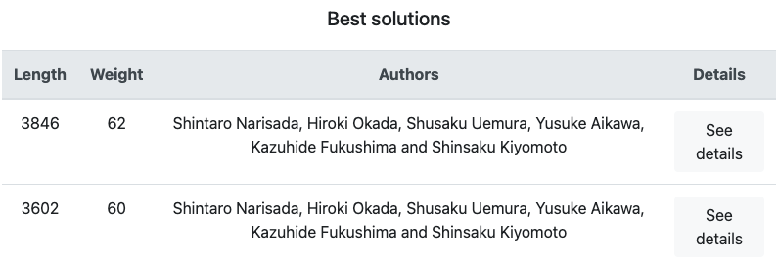
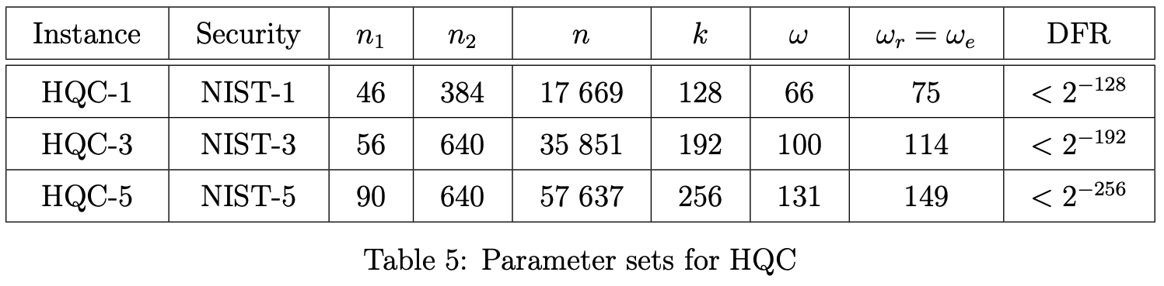


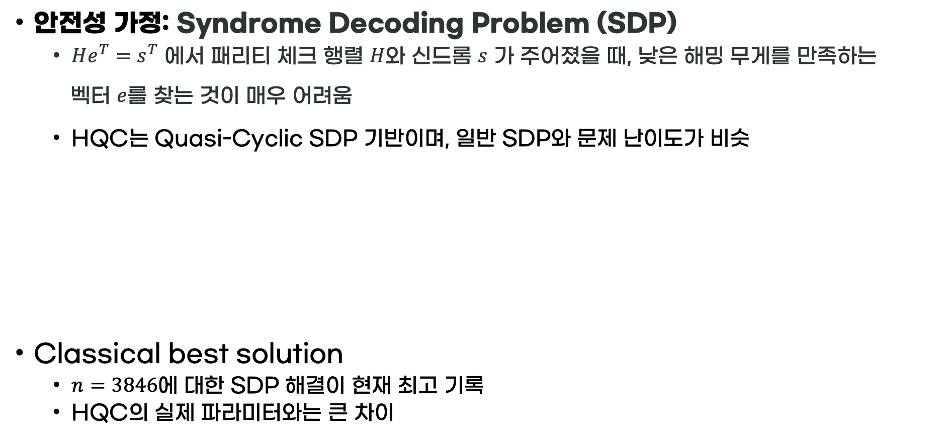


HQC (Hamming Quasi-Cyclic)
안전성 가정: Syndrome Decoding Problem (SDP)
$He^{T}=s^{T}$ 에서 패리티 체크 행렬 $H$와 신드롬 $s$ 가 주어졌을 때, 낮은 해밍 무게를 만족하는
벡터 $e$를 찾는 것이 매우 어려움
HQC는 Quasi-Cyclic SDP 기반이며, 일반 SDP와 문제 난이도가 비슷
Classical best solution
$n=3846$에 대한 SDP 해결이 현재 최고 기록
HQC의 실제 파라미터와는 큰 차이
신드롬 계산식
$$e$$
$$H$$
$$s$$
x
=
패리티 체크
신드롬
비밀 값
해밍 무게 = ? $←$check

Slide 4

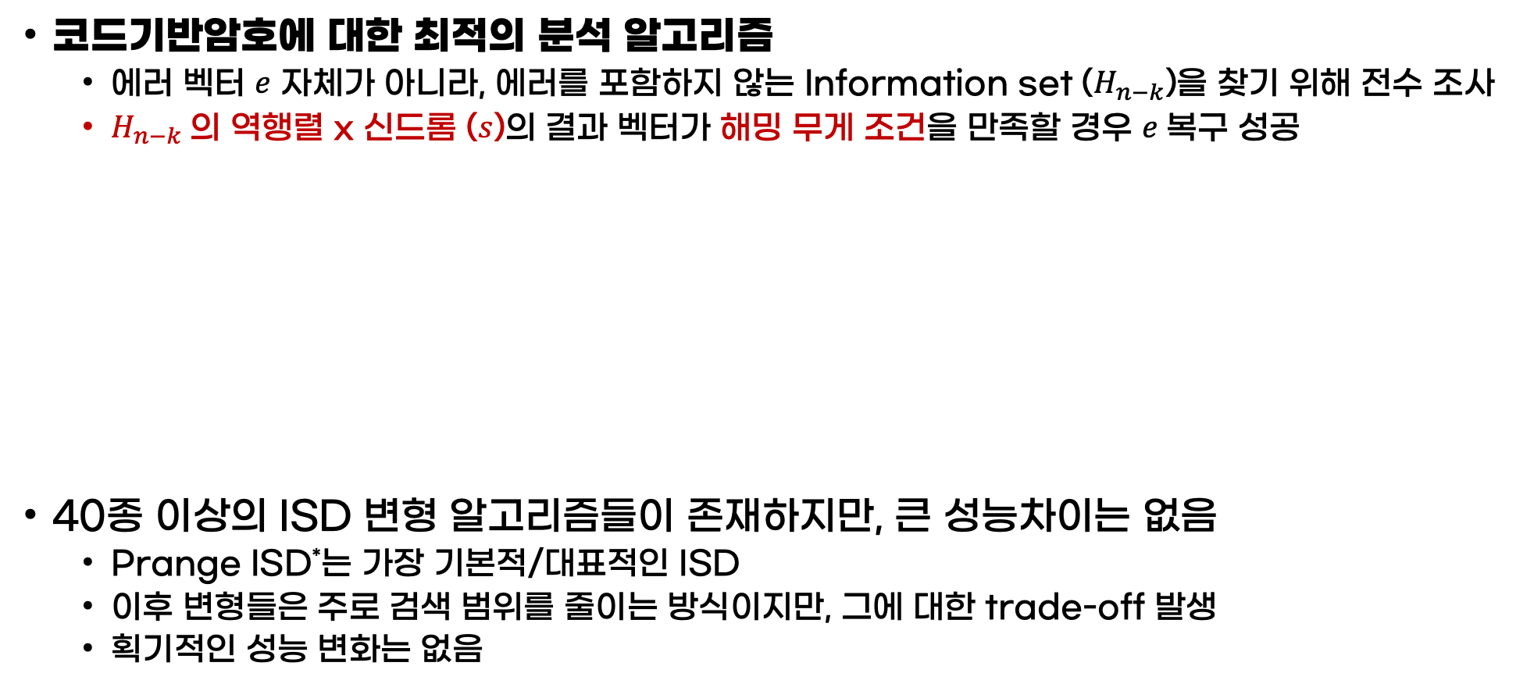







ISD (Information Set Decoding)
코드기반암호에 대한 최적의 분석 알고리즘
에러 벡터 $e$ 자체가 아니라, 에러를 포함하지 않는 Information set ($H_{n−k}$)을 찾기 위해 전수 조사
$H_{n−k}$의 역행렬 x 신드롬 ($s$)의 결과 벡터가 해밍 무게 조건을 만족할 경우 $e$복구 성공
40종 이상의 ISD 변형 알고리즘들이 존재하지만, 큰 성능차이는 없음
Prange ISD*는 가장 기본적/대표적인 ISD
이후 변형들은 주로 검색 범위를 줄이는 방식이지만, 그에 대한 trade-off 발생
획기적인 성능 변화는 없음
$$H_{n−k}$$
$$−1$$
$$H=\left(\begin{matrix}\begin{matrix}0 & ⋯ \\ 1 & ⋯\end{matrix} & \begin{matrix}1 & \begin{matrix}1 & 0\end{matrix} \\ 0 & \begin{matrix}1 & 1\end{matrix}\end{matrix} \\ \begin{matrix}⋮ & ⋮ \\ 1 & ⋯\end{matrix} & \begin{matrix}⋮ & \begin{matrix}⋮ & ⋮\end{matrix} \\ 1 & \begin{matrix}0 & 1\end{matrix}\end{matrix}\end{matrix}\right)$$
$$s$$
x
결과 벡터에 대한
해밍 무게 체크
=
Information set $H_{n−k}$
$H_{n−k}$의 역행렬
신드롬
[*] Prange, Eugene. "The use of information sets in decoding cyclic codes." IRE Transactions on Information Theory 8.5 (1962): 5-9.
Notes:
왜 찾냐면 그래야 나머지 부분들에 대해서는 방정식으로 풀 수 있다함 변수 개수가 맞아서 = 문제의 일부가 에러 없음 (0)으로 고정되어 선형적으로 남은 에러 복원이 가능하다함

Slide 5
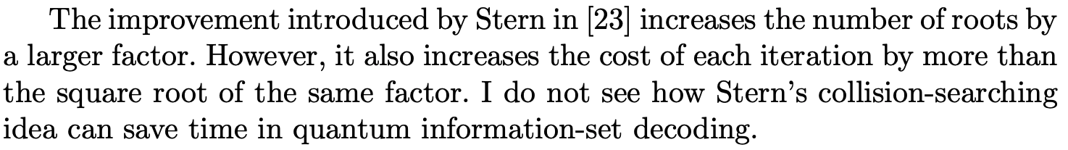

QISD (Quantum ISD)
Grover’s search + ISD
Grover’s search는 올바른 information set을 찾기 위한 검색 단계에 적용
ISD로는 Prange 방식 (기본)을 주로 선택
ISD 변형에 대한 양자 구현
검색 횟수를 줄이는 대신 추가 연산 요구 → 한 번 검색에 대한 양자 구현 비용 증가 (trade-off)
최신 ISD에 대한 양자 구현 시, 유의미한 성능 개선은 없음
$$H_{n−k}$$
$$−1$$
$$H=\left(\begin{matrix}\begin{matrix}0 & ⋯ \\ 1 & ⋯\end{matrix} & \begin{matrix}1 & \begin{matrix}1 & 0\end{matrix} \\ 0 & \begin{matrix}1 & 1\end{matrix}\end{matrix} \\ \begin{matrix}⋮ & ⋮ \\ 1 & ⋯\end{matrix} & \begin{matrix}⋮ & \begin{matrix}⋮ & ⋮\end{matrix} \\ 1 & \begin{matrix}0 & 1\end{matrix}\end{matrix}\end{matrix}\right)$$
$$s$$
x
결과 벡터에 대한
해밍 무게 체크
=
Information set $H_{n−k}$
$H_{n−k}$의 역행렬
신드롬
Grover oracle
Engelberts et al., “Quantum Sieving for Code-Based Cryptanalysis and Its Limitations for ISD” 2025.
Bernstein, Daniel J. "Grover vs. mceliece." 2010.
Esser et al., “An Optimized Implementation of Quantum ISD on Scalable Quantum Resources” 2021.
Notes:
lee 방식은 유의미한 지수적 복잡도 개선은 없었음
시빙이랑 섞었더니 prange에 비해 어떤지? 아예 구조적으로 다른 접근들도 제시되었지만, 일부만 가속되고 전체 성능은 안좋음.

Slide 6
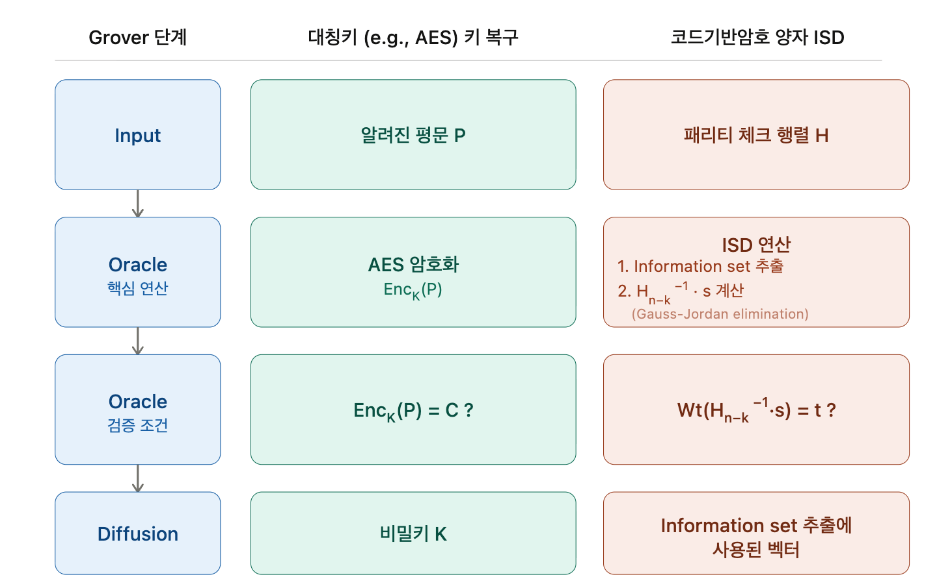
Overview: 대칭키 암호 vs. 코드기반 암호
대칭키 암호와 코드기반 암호에 대한 Grover’s search 기반 양자 공격 비교
검색 복잡도 감소라는 목적 동일
검색 대상 & 오라클 연산 다름

Slide 7
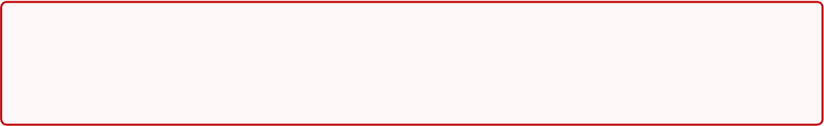
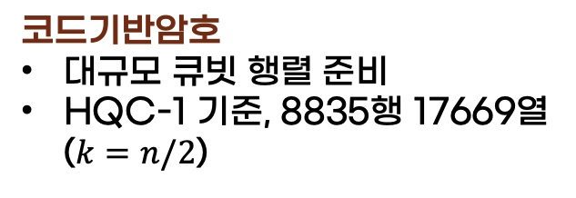
Overview: 대칭키 암호 vs. 코드기반 암호
대칭키 암호와 코드기반 암호에 대한 Grover’s search 기반 양자 공격 비교
대칭키
평문 입력
AES-128 기준 128비트
코드기반암호
대규모 큐빗 행렬 준비
HQC-1 기준, 8835행 17669열 ($k=n/2$)

Slide 8
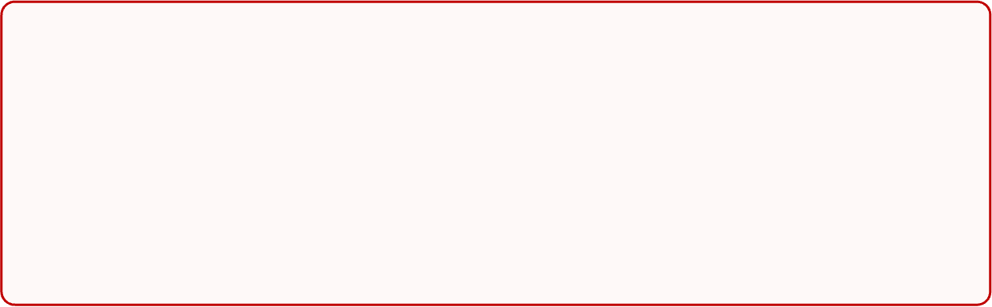
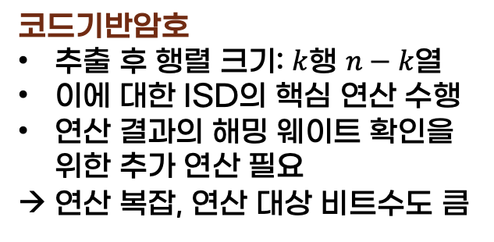
Overview: 대칭키 암호 vs. 코드기반 암호
대칭키 암호와 코드기반 암호에 대한 Grover’s search 기반 양자 공격 비교
대칭키
AddRoundkey, Subbyte 등
연산 결과=암호문을 확인
→ 비교적 간단한 연산들로 구성
코드기반암호
추출 후 행렬 크기: $k$행 $n−k$열
이에 대한 ISD의 핵심 연산 수행
연산 결과의 해밍 웨이트 확인을 위한 추가 연산 필요
→ 연산 복잡, 연산 대상 비트수도 큼
ISD 핵심 연산 개선 (올해)

Slide 9
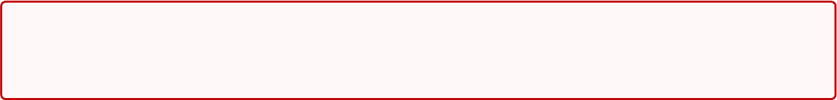
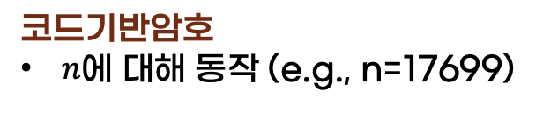
Overview: 대칭키 암호 vs. 코드기반 암호
대칭키 암호와 코드기반 암호에 대한 Grover’s search 기반 양자 공격 비교
Diffusion operator
multi-controlled gate로 구성
대칭키
키 크기에 대해 동작
코드기반암호
$n$에 대해 동작 (e.g., n=17699)

Slide 10
QISD에 대한 양자 회로 구현
Input setting

Slide 11
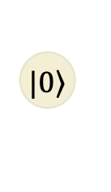
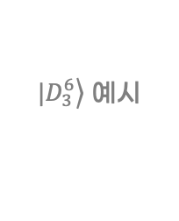
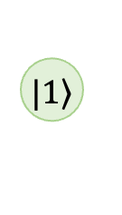
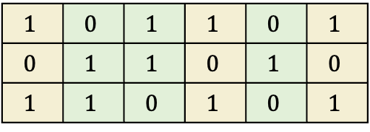











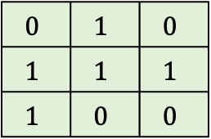


Input setting (1/2)
Dicke State* 사용하여 패리티 체크 행렬 $H$ 로부터 Information set $H_{n−k}$를 준비
$H$의 부분행렬 (information set)을 랜덤하게 선택하기 위한 중첩 상태의 인덱스 큐비트 생성
인덱스 큐비트에 의해 선택된 임의의 $H_{n−k}$로 Grover oracle 연산 수행 (ISD)
즉, $H_{n−k}$ 전체 중첩이 아니라, 선택을 위해 사용한 인덱스 큐비트를 중첩으로 두어 솔루션을 찾음
Step 1. $n$개의 큐비트 중 $(n−k)$개의 상태를 1로 변경 $(\left.|D_{n−k}^{n}\right\rangle )$
Step 2. $1$로 변경된 큐비트에 대한 열만 선택하여 Information set으로 추출
$\left.|0\right\rangle$
$\left.|1\right\rangle$
$\left.|1\right\rangle$
$\left.|0\right\rangle$
$\left.|1\right\rangle$
$\left.|0\right\rangle$
$\left.|0\right\rangle$
$\left.|1\right\rangle$
$\left.|1\right\rangle$
$\left.|0\right\rangle$
$\left.|1\right\rangle$
$\left.|0\right\rangle$
ISD의 솔루션 후보
Dicke State →
$\left.|D_{3}^{6}\right\rangle$ 예시
$$1$$ | $$0$$ | $$1$$ | $$1$$ | $$0$$ | $$1$$
$$0$$ | $$1$$ | $$1$$ | $$0$$ | $$1$$ | $$0$$
$$1$$ | $$1$$ | $$0$$ | $$1$$ | $$0$$ | $$1$$
$$0$$ | $$1$$ | $$0$$
$$1$$ | $$1$$ | $$1$$
$$1$$ | $$0$$ | $$0$$
$$H=$$
$$H_{\left(n−k\right)}=$$
ISD 연산 대상
Information set
[*] C. Mukherjee et al. “Preparing Dicke States on a Quantum Computer”, IEEE Transactions on Quantum Engineering, 2020.

Slide 12
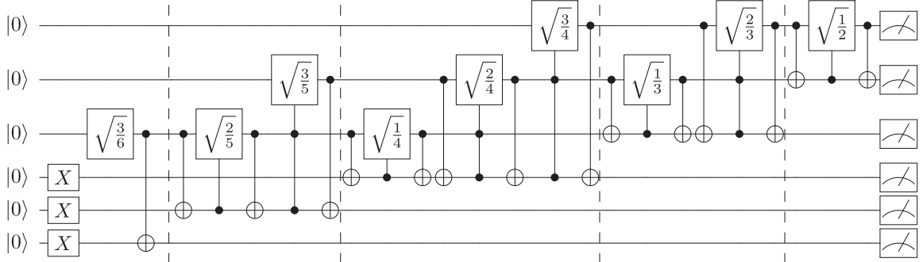
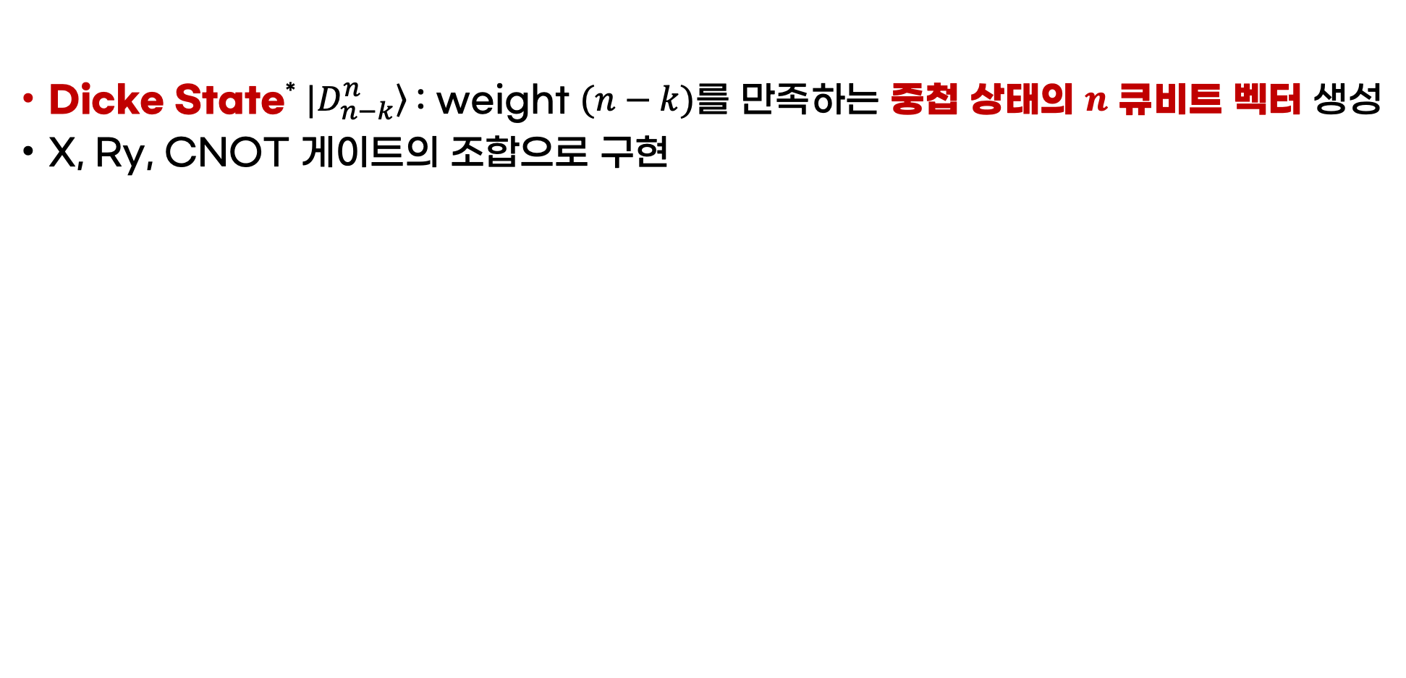
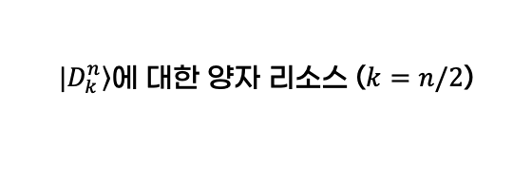
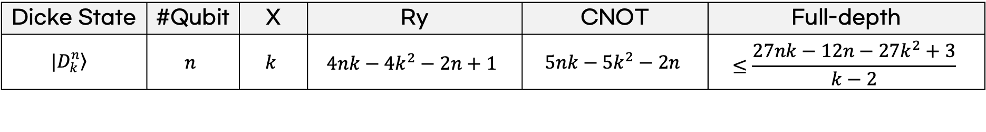
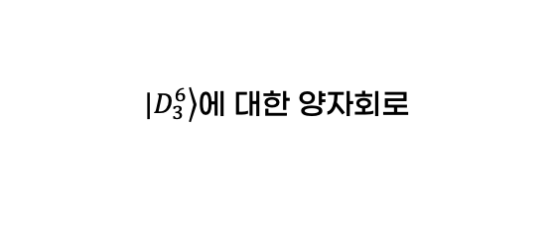
Input setting (1/2)
Dicke State* $\left.|D_{n−k}^{n}\right\rangle$: weight $(n−k)$를 만족하는 중첩 상태의 $n$ 큐비트 벡터 생성
X, Ry, CNOT 게이트의 조합으로 구현
$\left.|D_{3}^{6}\right\rangle$에 대한 양자회로
Dicke State | #Qubit | X | Ry | CNOT | Full-depth
$$\left.|D_{k}^{n}\right\rangle$$ | $$n$$ | $$k$$ | $$4nk−4k^{2}−2n+1$$ | $$5nk−5k^{2}−2n$$ | $$≤\frac{27nk−12n−27k^{2}+3}{k−2}$$
$\left.|D_{k}^{n}\right\rangle$에 대한 양자 리소스 ($k=n/2$)
[*] C. Mukherjee et al. “Preparing Dicke States on a Quantum Computer”, IEEE Transactions on Quantum Engineering, 2020.

Slide 13
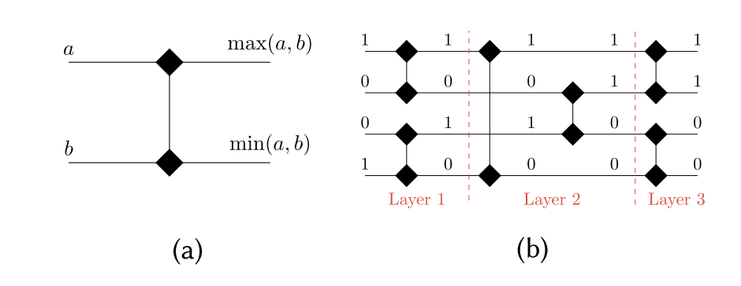
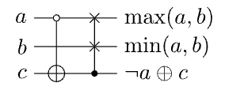

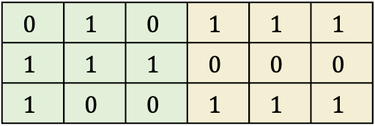

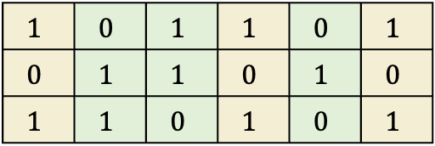





Input setting (2/2)
Dicke state로 선정된 열들을 좌측으로 모으기 위한 분류 (정렬) 네트워크
필수 연산은 아니지만, 후속 연산들의 구현 편의상 수행 (e.g., 인덱싱)
CNOT과 Controlled SWAP (=CNOT + Toffoli + CNOT)로 구현
$\left.|0\right\rangle$
$\left.|1\right\rangle$
$\left.|1\right\rangle$
$\left.|0\right\rangle$
$\left.|1\right\rangle$
$\left.|0\right\rangle$
분류 네트워크
Information set
ISD 연산 대상
미선택
$$1$$ | $$0$$ | $$1$$ | $$1$$ | $$0$$ | $$1$$
$$0$$ | $$1$$ | $$1$$ | $$0$$ | $$1$$ | $$0$$
$$1$$ | $$1$$ | $$0$$ | $$1$$ | $$0$$ | $$1$$
$$0$$ | $$1$$ | $$0$$ | $$1$$ | $$1$$ | $$1$$
$$1$$ | $$1$$ | $$1$$ | $$0$$ | $$0$$ | $$0$$
$$1$$ | $$0$$ | $$0$$ | $$1$$ | $$1$$ | $$1$$
$$H=$$
=
Matrix | #Qubit | CNOT | #T | T-depth | Full-depth
$H_{k,n}$ $$\left(k\text{행} n\text{열}\right)$$ | $$nk+n+\frac{nl\left(1+l\right)}{4}$$ | $$\frac{nl\left(1+l\right)}{4} ∙(8k+9)$$ | $$\frac{nl\left(1+l\right)}{4} ∙(7k+7)$$ | $$2l\left(1+l\right)+4k$$ | $$\frac{13l\left(1+l\right)+4k}{2}$$
$H_{k,n}$ 에 대한 분류 네트워크 양자 비용 ($k=n/2, l=\log_{2}{n}$)

Slide 14
QISD에 대한 양자 회로 구현
Gauss-Jordan Elimination

Slide 15

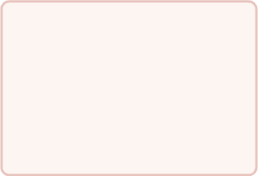


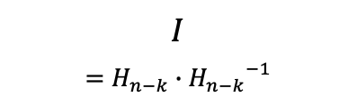







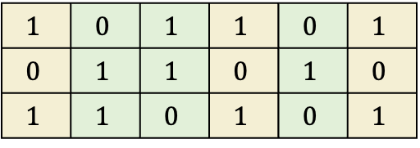
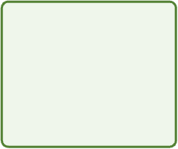



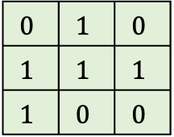



Gauss-Jordan Elimination
Gauss-Jordan Elimination을 적용하여 $H_{n−k}$로부터 ${H_{n−k}}^{−1}s$ 구함
$H_{n−k}$| $s$ 에 $H_{n−k}$를 identity 행렬로 만들기 위한 ${H_{n−k}}^{−1}$연산을 신$드롬 s$에 적용
즉, $H_{n−k} → I$, $s → {H_{n−k}}^{−1}s$가 되도록 하는 것
가장 많은 양자 비용 (e.g., #Qubit, Depth, #T-gate)이 드는 연산이며, QISD 최적 구현의 핵심
QISD에서 관심있는
결과 벡터
$\left.|0\right\rangle$
$\left.|1\right\rangle$
$\left.|1\right\rangle$
$\left.|0\right\rangle$
$\left.|1\right\rangle$
$\left.|0\right\rangle$
결과 벡터 아님
[Information set | syndrome]
Gauss-Jordan
Elimination
$$1$$ | $$0$$ | $$1$$ | $$1$$ | $$0$$ | $$1$$
$$0$$ | $$1$$ | $$1$$ | $$0$$ | $$1$$ | $$0$$
$$1$$ | $$1$$ | $$0$$ | $$1$$ | $$0$$ | $$1$$
$$0$$ | $$1$$ | $$0$$
$$1$$ | $$1$$ | $$1$$
$$1$$ | $$0$$ | $$0$$
$$s$$
$$H=$$
$${H_{n−k}}^{−1}s$$
$$H_{n−k}$$
$$I$$
$$={{H_{n−k}∙H}_{n−k}}^{−1}$$
inverse 구하면
${H_{n−k}}^{−1}s$ 구해짐
[$H_{n−k}$ | $s$ ]
[$I \text{|} {H_{n−k}}^{−1}s$ ]
Notes:
Information set 행렬을 identity 행렬로 만드는 연산을
$H_{n−k}|s$에 수행하면 H는 I가 되고, s는 ${H_{n−k}}^{−1}s$가 되어서 information set의 inverse를 신드롬에 곱한 값을 구할 수 있음
왜냐면 원래 그냥 하는 일이 ${H_{n−k}}^{−1}s$를 구해야되는 거임
그러면 인버스 구하고 곱셈해야되는데 그렇게 안하고 소거를 통해 s에 H의 역행렬 곱한 상태를 만드는 거임

Slide 16

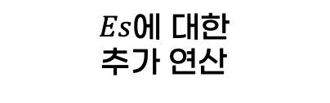





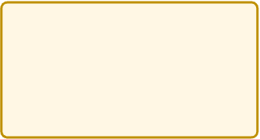
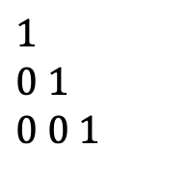


Gauss-Jordan Elimination
하지만 $H_{n−k}$ 전체를 identity 행렬로 만들지 않아도 ISD 수행 가능
다만, 소거의 일부만 수행하므로 [$I \text{| }{H_{n−k}}^{−1}s$]가 아니라 [$EH_{n−k}$ | $Es$]가 도출 ($E$=소거 연산 행렬)
따라서 추가 연산을 통해 $Es$를 ${H_{n−k}}^{−1}s$로 만들어야 함
$Es$에 대한 추가 연산을 통해 복원이 가능한 수준까지는 소거를 진행해야 함
주로 아래와 같은 삼각 identity 행렬까지 연산
$$1$$
$$0 1$$
$$0 0 1$$
$$Es$$
$$EH_{n−k}=$$
$Es$에 대한
추가 연산
${H_{n−k}}^{−1}s$복원 가능
$$EH_{n−k}$$
[$EH_{n−k}\text{|} Es$ ]
Notes:
지금 상태가 구하고자 하는 해를 x라고 치자
그러면 EH x = Es인 상태 -> EH를 가지고 어떤 선형 연산하면 x = H^-1s가 구해지는 거임
완전한 가우스 조던 소거는 왼쪽을 I로 만들어서 오른쪽에 바로 답이 나오게 하는 거임
근데 이렇게 하면 왼쪽이 아직 항등행렬이 아니라 동일한 연산을 적용한 오른쪽의 값도 답이 아님
따라서 오른쪽 값에 추가 연산을 수행해서 결과 벡터로 만들어야 함
이게 전체 I로 만드는 것보다 효율적이냐는 의문이 생길거임

Slide 17
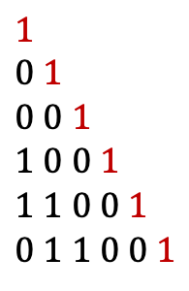
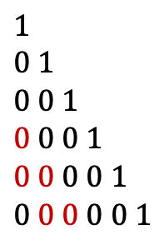
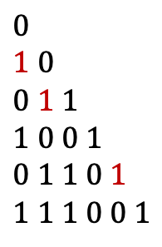

Gauss-Jordan Elimination
대각 성분 (pivot)을 1로 만든 후, 아래쪽 원소들을 모두 0으로 세팅
크게 2단계로 구분
Step 1. Swap: Pivot을 1로 변경
Step 2. Elimination: Pivot을 제외한 1 성분을 소거
양자 구현 시, 분기/조건문을 위한 고려 사항이 다수 존재함
$$0$$
$$1 0$$
$$0 1 1$$
$$1 0 0 1$$
$$0 1 1 0 1$$
$$1 1 1 0 0 1$$
$$1$$
$$0 1$$
$$0 0 1$$
$$1 0 0 1$$
$$1 1 0 0 1$$
$$0 1 1 0 0 1$$
$$1$$
$$0 1$$
$$0 0 1$$
$$1 0 0 1$$
$$1 1 0 0 1$$
$$0 1 1 0 0 1$$
$$1$$
$$0 1$$
$$0 0 1$$
$$0 0 0 1$$
$$0 0 0 0 1$$
$$0 0 0 0 0 1$$
Swap
Elimination
Step 1. Swap
1) pivot=0이라면 swap, 1이라면 그대로
2) swap하는 경우, pivot열의 첫번째 1과 교체
Step 2. Elimination
Pivot 아래 성분 중 1이 있다면 0으로 소거

Slide 18
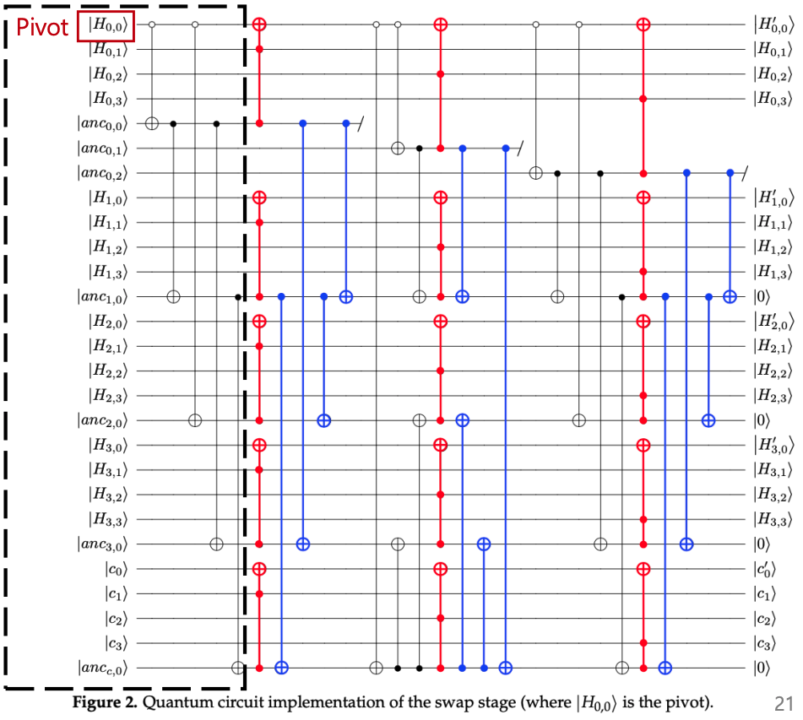
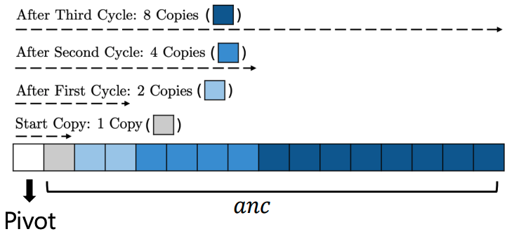

Gauss-Jordan Elimination – Swap 최적화
보조 큐비트 ($anc$)에 Pivot ($H_{0,0}$)을 복사하고, 복사된 결과를 다음 복사에 재활용
Pivot 값에 따라 swap 연산 수행 → Pivot 복사 시, 이후 연산 병렬 실행 가능
연산 후, 복사된 보조 큐비트는 언컴퓨트하여 재사용
Exponential copy
연산 후 언컴퓨트
Exponential copy

Slide 19
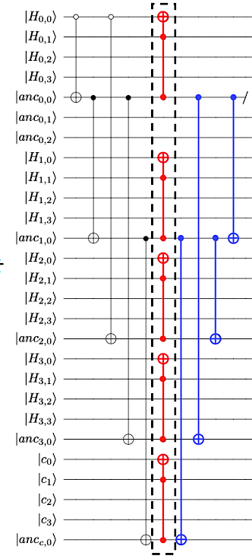

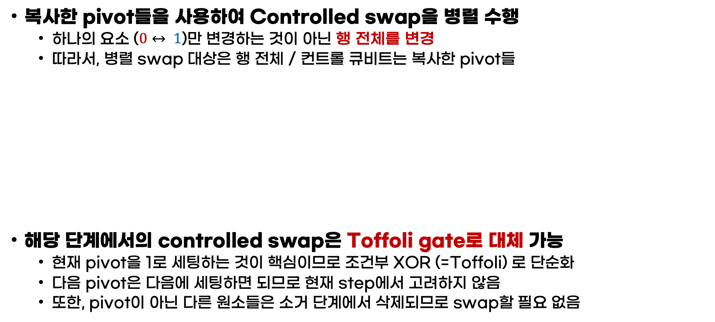




Gauss-Jordan Elimination – Swap 최적화
병렬 연산
복사한 pivot들을 사용하여 Controlled swap을 병렬 수행
하나의 요소 ($0↔ 1$)만 변경하는 것이 아닌 행 전체를 변경
따라서, 병렬 swap 대상은 행 전체 / 컨트롤 큐비트는 복사한 pivot들
해당 단계에서의 controlled swap은 Toffoli gate로 대체 가능
현재 pivot을 1로 세팅하는 것이 핵심이므로 조건부 XOR (=Toffoli) 로 단순화
다음 pivot은 다음에 세팅하면 되므로 현재 step에서 고려하지 않음
또한, pivot이 아닌 다른 원소들은 소거 단계에서 삭제되므로 swap할 필요 없음
Pivot = 0
$$1$$
$$0 0$$
$$0 1 1$$
$$1 0 0 1$$
$$0 1 1 0 1$$
$$1 1 1 0 0 1$$
$$0$$
$$0$$
$$1$$
$$0$$
$$1$$
$$1$$
swap
필요
행 단위 병렬 swap
$$H_{n−k}|s=$$
$$H_{n−k}$$
$$s$$
Notes:
방정식 나타내는 행렬이라서 요소 하나만 바꾸는 건 안됨

Slide 20
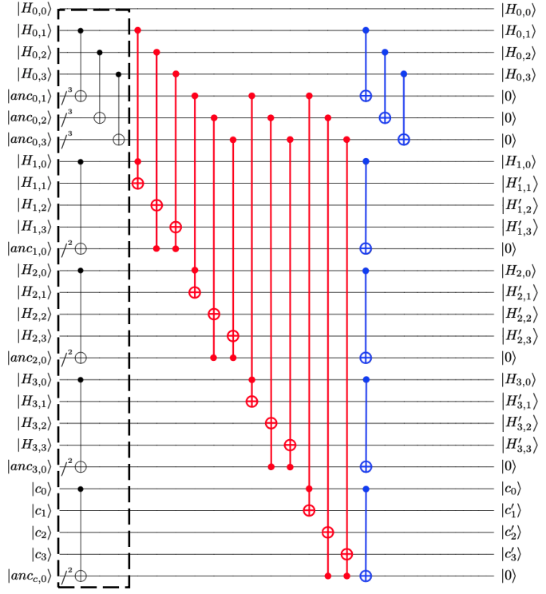

Gauss-Jordan Elimination – 소거 최적화
Elimination: pivot 제외 원소들을 0으로 만들며 행렬을 갱신하는 단계로, 최대 병목
소거 후, 업데이트 된 $s$가 중요 (해밍 웨이트 검사 대상 벡터)
이전 Swap 단계와 같이, 병렬 연산 가능
Swap은 행 단위 연산 (열에 대한 병렬)
Elimination은 행/열 모두 병렬 가능 → 병렬성 최대화
대신, 병렬 연산을 위한 컨트롤 큐비트 복사 필요
Pivot 행/열 원소들을 복사
많은 보조 큐비트 필요 → 큐비트 최대 사용 구간
해당 보조 큐비트는 모두 재사용 가능 → 오라클 전체에서 보조 큐비트가 필요한 구간에 빌려줌
QISD 최적화 핵심 모듈
컨트롤 큐비트
복사
소거 연산
연산 후 언컴퓨트

Slide 21



Gauss-Jordan Elimination – 소거 최적화
Swap 단계처럼 행 단위로 함께 갱신
Pivot 아래 1 성분 발견 시, 해당 행 원소들을 함께 업데이트
즉, if Pivot 아래 요소=1 → Pivot 행 $⊕$ Pivot 아래 행 수행
해당 연산을 병렬 수행하기 위해, Pivot 행과 열 복사
오른쪽 그림은 작년 버전의 elimination 구조
최적 구현을 위해 Pivot 행/열은 업데이트 하지 않음 → 컨트롤로써 연산에 참여하여 $H$ 및 $s$를 갱신하기 위해 사용
그러나, 다음 pivot 연산에 사용되지 않는 L이 업데이트 됨 → $s$에 대한 최종 업데이트에 영향을 주므로 포함
해당 방식은 L에 대한 보조 큐비트 + Toffoli gate가 필요
Pivot →
$$1 1 0 0$$
$$0 1 1 0$$
$$0 0 1 0$$
$$1 0 1 1$$
연산 데이터
(Pivot 행)
←
업데이트
대상
←
업데이트 수행 조건
연산 데이터
업데이트 대상
→
연산 수행 조건
(Pivot 열)
Notes:
피봇 아래 성분은 다음 피봇 연산 시 다시 참조하지않을 값이리ㅏ 갱신안해도 되는 거임 근데 여기서 말하면 뒤에서 참조안할값을 연산안한다고 하는 거랑 헷갈릴 거 같으니까 뒤로 미뤙야할듯

Slide 22

Gauss-Jordan Elimination – 소거 최적화
올해 변경 사항
기존 방식은 L 업데이트 연산까지 포함
변경 방식은 R 업데이트 연산만 수행 (다음 pivot 연산에 필요한 부분)
소거 연산 일부 생략으로 인한 추가 연산이 필요하지만, $s$에 대한 연산이므로 간단함
연산량: 매 pivot에 대한 반복적인 L 업데이트 > $s$ 보정위한 추가 연산
큐비트: L에 대한 복사용 보조 큐비트 불필요
회로 깊이: $s$ 보정 연산만큼 추가
Notes:
s를 해 벡터로 만들기 위한 과정이 L 생략으로 인해 변경됨 -> 마지막 c 보정 과정 추가

Slide 23


Gauss-Jordan Elimination – 소거 최적화
Swap + elimination에 대한 양자 리소스 비교
큐비트 수 및 T-gate 수: 약 20% 감소
그에 대한 trade-off로 T-depth, Full-depth 약 2% 증가
Matrix | Source | #Qubit | #T | T-depth | Full-depth
$H_{k,k}$ | $s$ $$\left(k\text{행} k+1\text{열}\right)$$ | 작년 | $$\frac{9k^{2}−11k+6}{2}$$ | $$\frac{7k(5k^{2}+3k−8) }{6}$$ | ${2k}^{2}+2k−4$ | $\frac{353}{1024}k^{3}+$ $\frac{7}{128}k^{2}$ $+ \frac{227}{8}k$
 | 올해 | $$\frac{7k^{2}−5k+4}{2}$$ | $$\frac{7k(2k^{2}+3k−5)}{3}$$ | $${2k}^{2}+6k−8$$ | $\frac{349}{1024}k^{3}+$ $\frac{5}{16}k^{2}$ $+ \frac{497}{16}k$
 |  | ~22% 감소 | ~20% 감소 | ~1% 증가 | ~2% 증가
$$k=n/2$$

Slide 24
QISD에 대한 양자 회로 구현
Hamming weight

Slide 25











Hamming weight
Elimination의 결과 벡터 ${H_{n−k}}^{−1}s의$ hamming weight 계산
Hamming weight 만족 시, ISD에 사용된 $H_{n−k}$를 고르도록 한 Dicke state가 올바른 솔루션
각 비트를 모두 더하는 연산을 multi-operand 덧셈을 통해 1번에 수행
기존 방식
$\log_{2}{(k)}$번의 레이어, 총$(k−1)$번의 덧셈
변경 방식
높은 병렬성으로 T-depth가 낮지만 보조 큐비트 필요
그러나 elimination의 보조 큐비트 재사용 (추가 큐비트 없음)
T-depth가 약 95% 이상 감소하지만, 이는 오라클 전체에서 볼 때 미미한 영향
기존
변경
$${H_{n−k}}^{−1}s=1 1 1 0$$
$$1 1 1 0$$
1-qubit 덧셈
$$10$$
$$01$$
$$1$$
$$1$$
$$1$$
$$0$$
2-qubit 덧셈
$$11$$
$$=3$$
1-qubit $k$개
한번에 덧셈
$$+$$
$$3$$

Slide 26
QISD에 대한 양자 회로 비용
HQC 공격 비용 추정

Slide 27

QISD에 대한 양자 회로 비용
물리적 비용 추정에 중요한 리소스 평가에 초점
큐비트 수, T 관련 비용
Module |  | #Qubit | #T | T-depth
Input setting | Public Key $H_{\left(n−k\right)×n}$ | $$n×k$$ | - | -
 | Dicke State $\left.|D_{k}^{n}\right\rangle$ | $$n$$ | $$149{(n−1)}^{2}$$ | $$\frac{149({3n}^{2}−48n+12)}{2(n−4)}$$
 | Sorting Network | - | $$\frac{nl\left(1+l\right)}{4} ∙(7k+7)$$ | $$2l\left(1+l\right)+4k$$
Oracle (New) | Gauss-Jordan Elimination ${(H_{n−k})}^{−1}S$ | $$\frac{5k^{2}−5k+4}{2}$$ | $$\frac{7k({2k}^{2}+3k−5)}{3}$$ | $${2k}^{2}+6k−8$$
 | Hamming Weight ${(H_{n−k})}^{−1}S$ | - | $$4k+16\log_{2}\left(k\right)−40$$ | $$2\log_{2}\left(k\right)−1$$
Diffusion operator | Amplify Dicke State $\left.|D_{k}^{n}\right\rangle$ | - | $n$-controlled gate
$l=\log_{2}{(n)}, k=\frac{n}{2}$ , 사용한 Toffoli decomposition: #T=7, T-depth=4

Slide 28




HQC에 대한 QISD 비용 추정
HQC의 3가지 파라미터에 대해 Grover 알고리즘을 사용한 QISD 공격 비용 추정
$n$에 따른 Grover 반복 횟수와 앞서 구한 오라클 비용을 고려
Grover 반복 횟수
$$2^{59}$$
$$2^{93}$$
$$2^{123}$$

Slide 29



HQC에 대한 QISD 비용 추정 (logical resource)
QISD 오라클 비용 (Grover 반복 미포함)
최종 QISD 공격 비용 (Grover 반복 포함)
AES에 대한 Grover 공격 비용보다 훨씬 높음
HQC | Input setting |  | Gauss-Jordan Elimination |  | Hamming weight
 | #T | T-depth | #T | T-depth | #T | T-depth
-1 | $$2^{38}$$ | $$2^{23}$$ | $$2^{42}$$ | $$2^{28}$$ | $$2^{16}$$ | $$2^{6}$$
-3 | $$2^{40}$$ | $$2^{24}$$ | $$2^{46}$$ | $$2^{30}$$ | $$2^{17}$$ | $$2^{6}$$
-5 | $$2^{41}$$ | $$2^{25}$$ | $$2^{48}$$ | $$2^{32}$$ | $$2^{18}$$ | $$2^{6}$$
HQC | #Qubit | #T | T-depth
-1 | $$2^{28}$$ | $$2^{102}$$ | $$2^{87}$$
-3 | $$2^{30}$$ | $$2^{139}$$ | $$2^{123}$$
-5 | $$2^{32}$$ | $$2^{171}$$ | $$2^{155}$$
AES* | #Qubit | #T | T-depth
-128 | $$2^{11}$$ | $$2^{81}$$ | $$2^{71}$$
-192 | $$2^{11}$$ | $$2^{113}$$ | $$2^{104}$$
-256 | $$2^{12}$$ | $$2^{145}$$ | $$2^{136}$$
[*] Jang, K., Baksi, A., Kim, H., Song, G., Seo, H., & Chattopadhyay, A. Quantum Analysis of AES. IACR Communications in Cryptology, 2025.

Slide 30


HQC에 대한 QISD 비용 추정 (physical resource)
실제 하드웨어의 오류 수정 비용을 고려한 Runtime 및 물리적 큐비트 비용 추정
가장 대표적인 방식인 Surface code 적용*
Surface code + Reed-Muller 15-to-1 distillation
Physical 파라미터는 현재 초전도 양자 컴퓨터와 유사하게 설정
Cycle time = 1 microsecond, error rate = ${10}^{−3}$, gate error rate = ${10}^{−4}$
현실적으로 불가능한 큐비트 수 및 런타임 필요
작년 결과 (동일한 surface code)에 비해 큐비트 수는 $1/4,$ 런타임은 평균 $1/2$ 수준으로 감소
HQC | #physical qubit | Runtime (years)
-1 | $$2^{41}$$ | $$2^{51}$$
-3 | $$2^{44}$$ | $$2^{88}$$
-5 | $$2^{47}$$ | $$2^{120}$$
[*] Amy, Matthew, et al. "Estimating the cost of generic quantum pre-image attacks on SHA-2 and SHA-3.", 2016.

Slide 31


HQC에 대한 QISD 비용 추정 (physical resource)
실제 하드웨어의 오류 수정 비용을 고려한 Runtime 및 물리적 큐비트 비용 추정
2026에 발표된 LDPC 기반 오류 수정 기술 적용*
Pinnacle architecture* + Reed-Muller 15-to-1 distillation
Physical 파라미터는 현재 초전도 양자 컴퓨터와 유사하게 설정
Cycle time = 1 microsecond, error rate = ${10}^{−3}$
현실적으로 불가능한 큐비트 수 및 런타임 필요
동일 회로 (올해 결과)에 대해, LDPC 방식이 surface에 비해 큐비트는 $1/8$ 수준, 런타임은 크게 증가
기존 대표적으로 사용되던 Surface code에 비해 적은 물리 큐비트를 달성 가능한 오류 수정 코드
HQC | #physical qubit | Runtime (years)
-1 | $$2^{38}$$ | $$2^{64}$$
-3 | $$2^{41}$$ | $$2^{101}$$
-5 | $$2^{44}$$ | $$2^{133}$$
[*] Webster, Paul, et al. "The Pinnacle Architecture: Reducing the cost of breaking RSA-2048 to 100 000 physical qubits using quantum LDPC codes." arXiv:2602.11457 (2026).

Slide 32
요약 및 결론
Information set decoding (ISD)는 코드 기반 암호에 대한 가장 강력한 분석 기법
Quantum ISD = Grover’s search + ISD 양자 회로
NIST PQC 최종 표준으로 선정된 HQC를 대상으로 양자 암호 분석 수행
논리적 비용: ISD의 핵심 모듈 최적화 → 큐비트 수 및 T gate 수 약 20% 개선, depth 오버헤드는 미미한 수준
물리적 비용: 오류 수정 기술 적용 (surface & LDPC)하여 물리 큐비트 수와 런타임 추정 → 현실적으로 불가능한 수준의 큐비트 및 런타임 필요
새로운 공격 기법이 나오지 않는 이상 코드기반암호는 양자 공격으로부터 매우 안전

